Slide 1
Муниципальное казенное дошкольное образовательное учреждение детский сад № 3
Урок мужества
«СТАЛИНГРАД – 200 дней в огне»
17 июля 1942 г. – 2 февраля 1943 г.
Подготовила: Логачева Н.В.

Slide 2
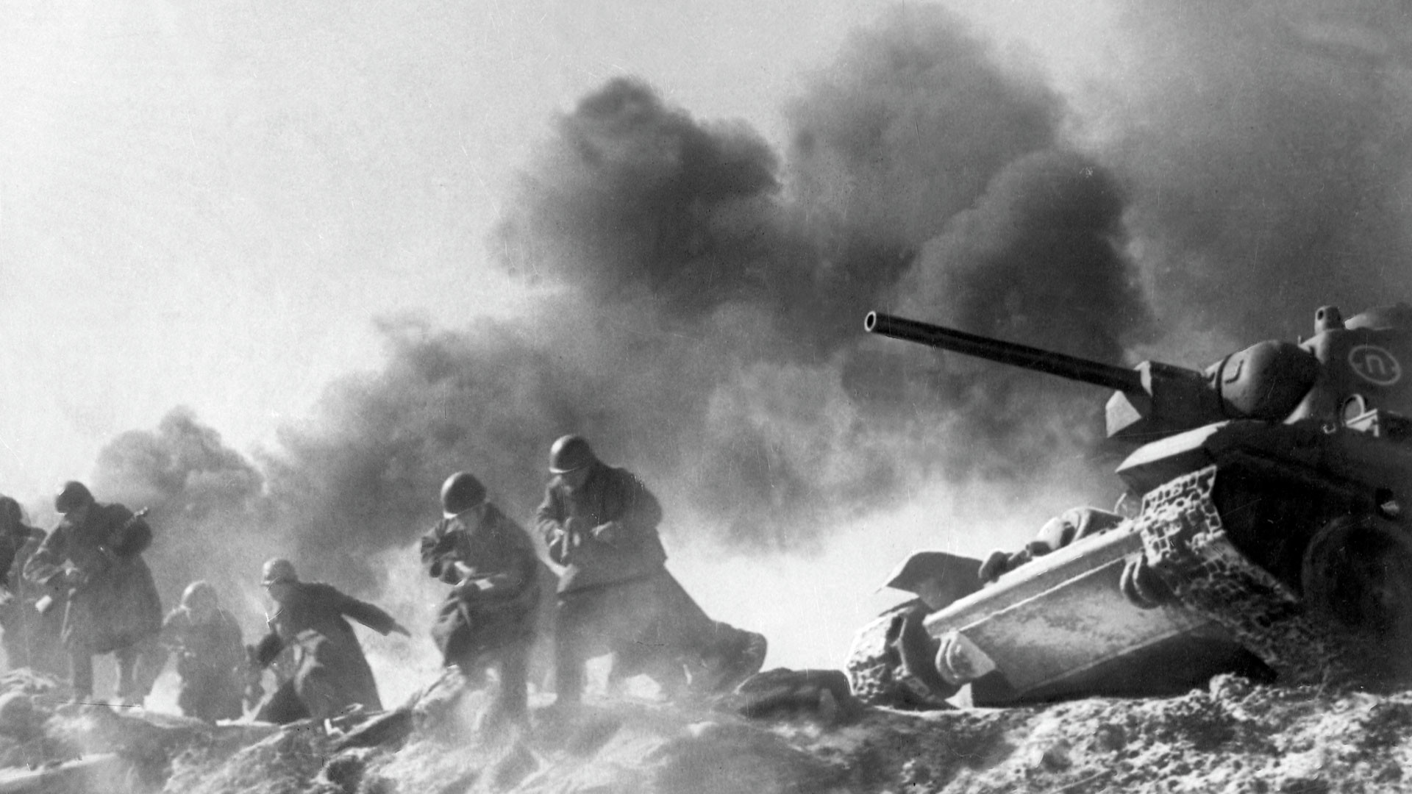
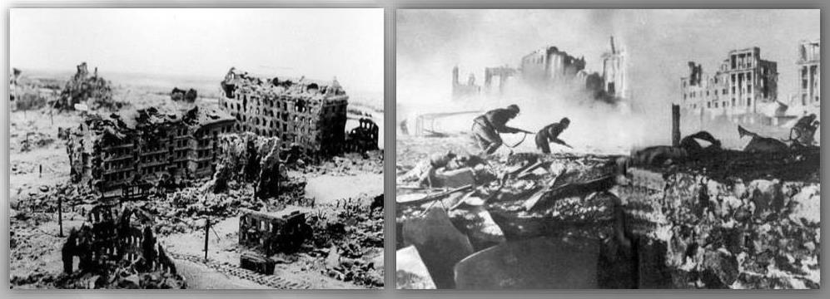
ЦЕЛЬ:
Расширять представления воспитанников о Сталинградской битве;
формировать чувство патриотизма, любви к Родине, чувство гордости за свою страну на примере героических поступков людей в военное время;
воспитывать уважительное отношение к старшему поколению, памятникам войны.
С каждым днём становятся всё дальше от нас героические и трагические годы Великой Отечественной войны. Сегодня мы вспоминаем Великие битвы этой войны. 200 дней и ночей – с 17 июля 1942 года до 2 февраля 1943 года – продолжалась Сталинградская битва.

Slide 3
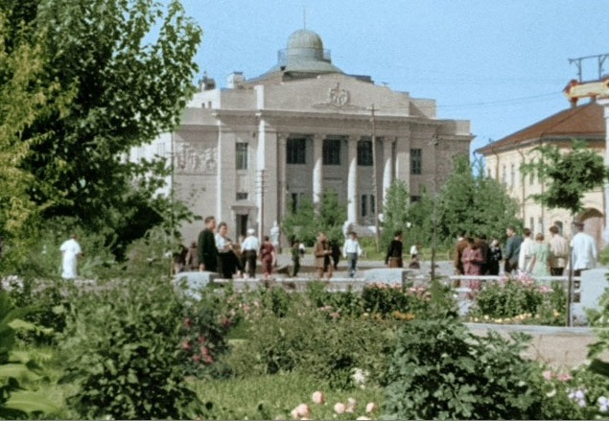
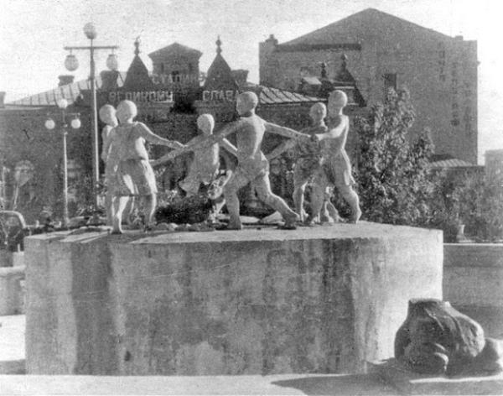
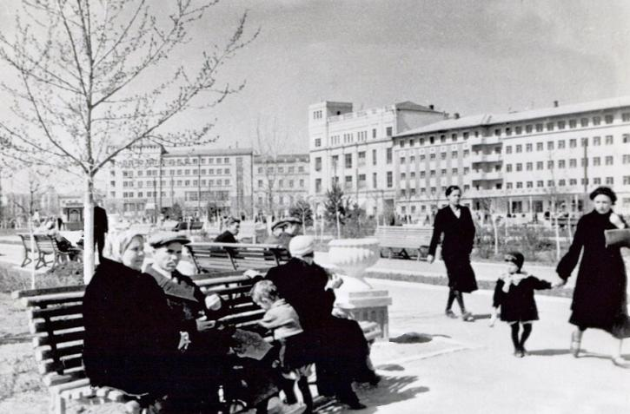
СТАЛИНГРАД – город, раскинувшийся на правом
берегу Волги.
Теперь этот город называют Волгоградом.

Slide 5
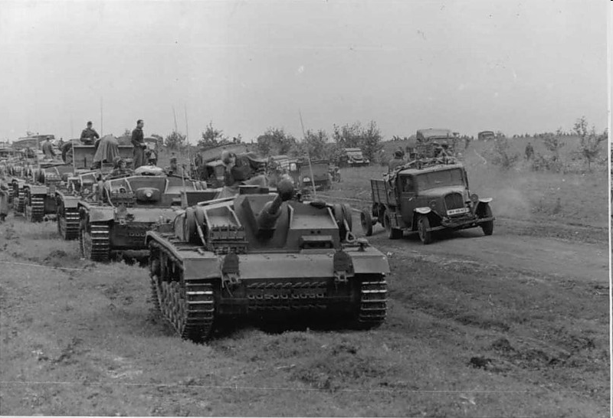
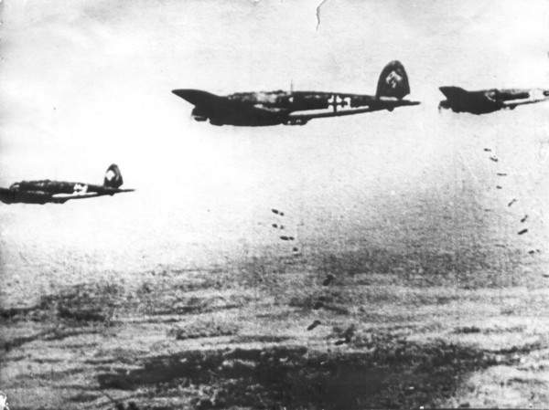
Во время Великой Отечественной войны, в августе 1942 г. в Сталинград ворвались фашистские танки, а за ними шла вражеская пехота. Над городом, словно хищные птицы, кружили бомбардировщики. Они сбрасывали на дома тысячи бомб. Так началось наступление на Сталинград.

Slide 6
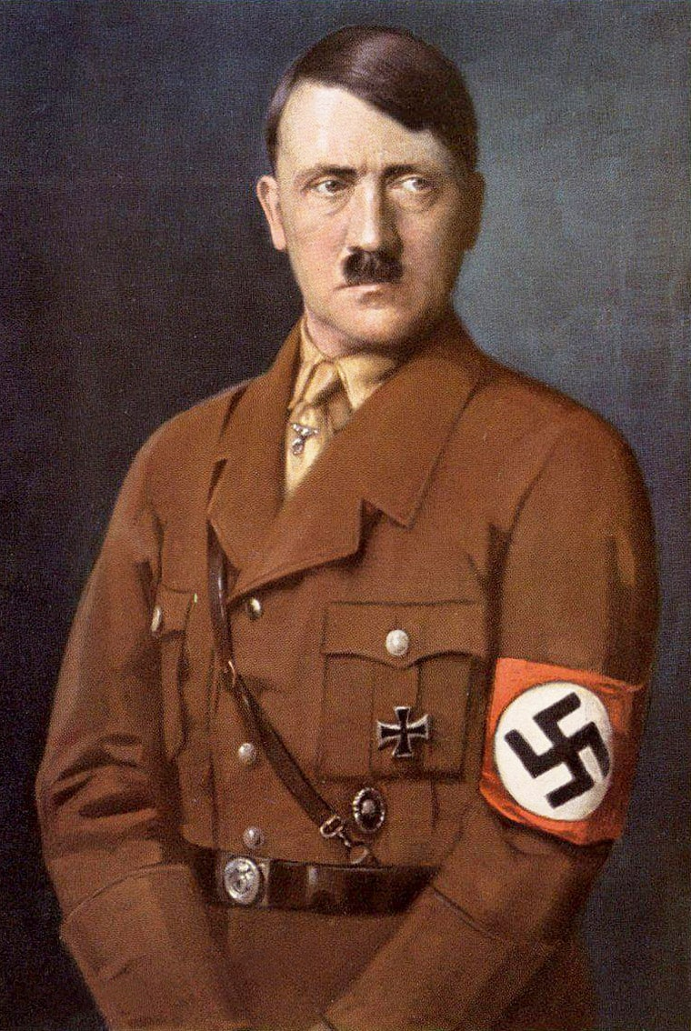
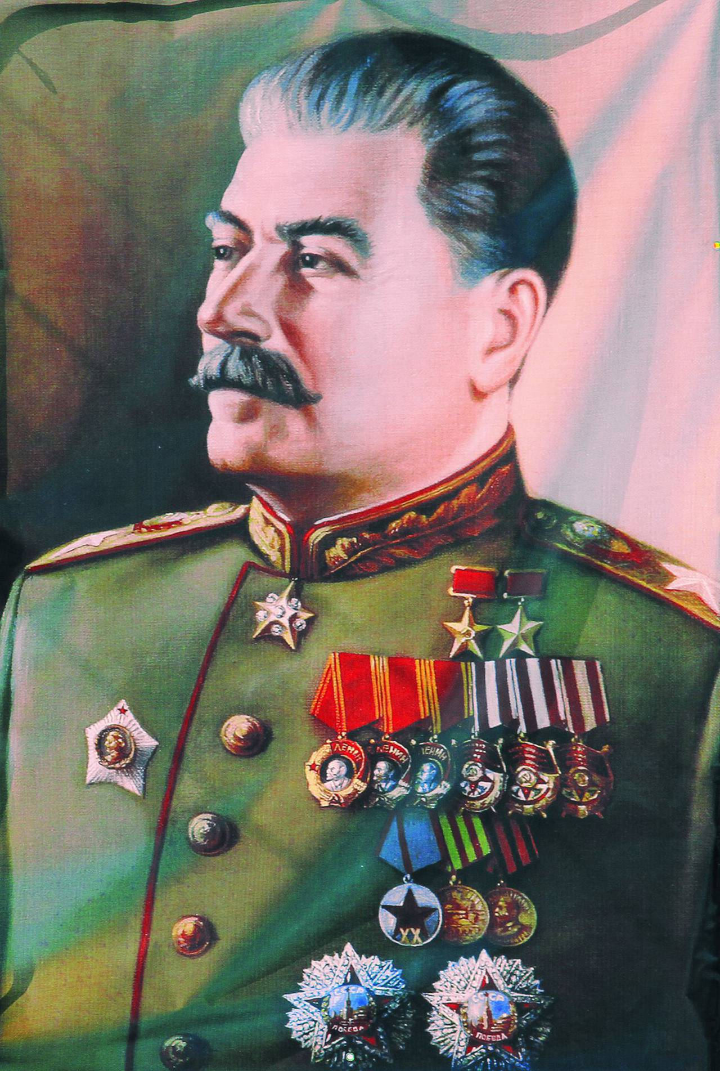
Фюрер Германии
Адольф Гитлер
Верховный главнокомандующий Иосиф Виссарионович Сталин

Slide 7
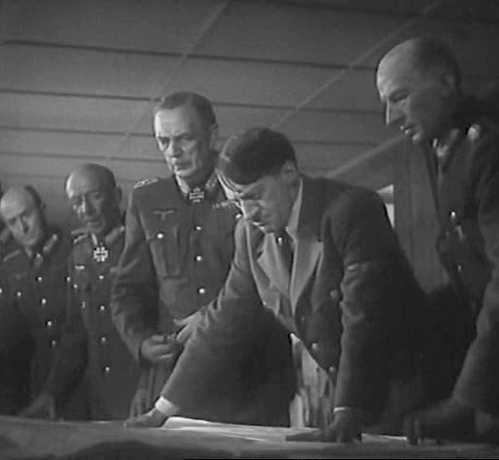
Цель немецкого командования: овладеть промышленным городом, предприятия которого выпускали военную продукцию. Этот замысел Гитлер планирует осуществить силами одной 6-й полевой армии Паулюса всего за неделю — к 25 июля 1942. Захват Сталинграда был очень важен Гитлеру еще по нескольким причинам. Это был главный промышленный город на берегах Волги (жизненно важный транспортный маршрут между Каспийским морем и северной Россией), город носил имя Сталина - его захват выигрышный идеологический ход; установление контроля над нефтяными месторождениями Кавказа и плодородными регионами Дона, Кубани и Нижней Волги; захват Закавказья нарушит связи СССР с союзниками через Кавказ и Иран, поможет втянуть Турцию в войну против него.
План летней кампании был разработан Гитлером в январе-марте 1942 года.

Slide 8
Сталинградская битва — сражение между войсками СССР, с одной стороны, и войсками нацистской Германии, Румынии, Италии и Венгрии в ходе Великой Отечественной войны. Битва была одним из важнейших событий Второй мировой войны. К началу Сталинградской битвы противник имел превосходство над советскими войсками в танках и артиллерии — в 1,3 и в самолётах — более чем в 2 раза, а в людях уступал в 2 раза.
Германия
Румыния
Италия
Венгрия
Хорватия
СССР

Slide 9
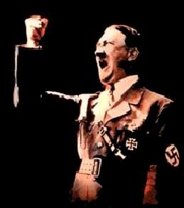
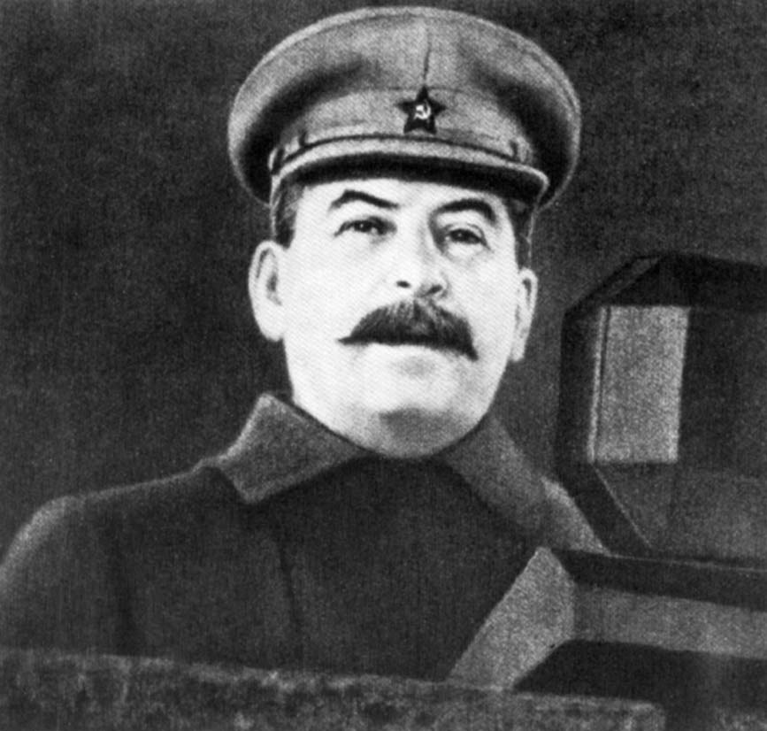
Нарком обороны И.В.Сталин. Приказ № 227: «…Отступать дальше – значит загубить себя и Родину…Отныне железный закон –
НИ ШАГУ НАЗАД!»
Гитлер своим армиям: «Сходу с юга овладеть городом, взяв в клещи войска Сталинградского фронта».

Slide 10
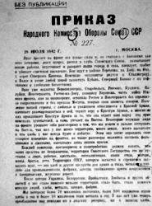
ПРИКАЗ И.СТАЛИНА
Военным советам фронтов и прежде всего командующим фронтами: - …ликвидировать отступательные настроения в войсках и железной рукой пресекать пропаганду об отступлении.. -… сформировать в пределах фронта от 1 до 3 (смотря по обстановке) штрафных батальонов (по 800 человек), куда направлять средних и старших командиров и соответствующих политработников всех родов войск, провинившихся в нарушении дисциплины по трусости или неустойчивости, и поставить их на более трудные участки фронта, чтобы дать им возможность искупить кровью свои преступления против Родины.
-… сформировать в пределах армии 3-5 хорошо вооруженных заградительных отрядов (по 200 человек в каждом), поставить их в непосредственном тылу неустойчивых дивизий и обязать их в случае паники и беспорядочного отхода частей дивизии расстреливать на месте паникеров и трусов и тем помочь честным бойцам дивизий выполнить свой долг перед Родиной; Приказ прочесть во всех ротах, эскадронах, батареях, эскадрильях, командах, штабах.
Народный комиссар обороны И.СТАЛИН

Slide 11
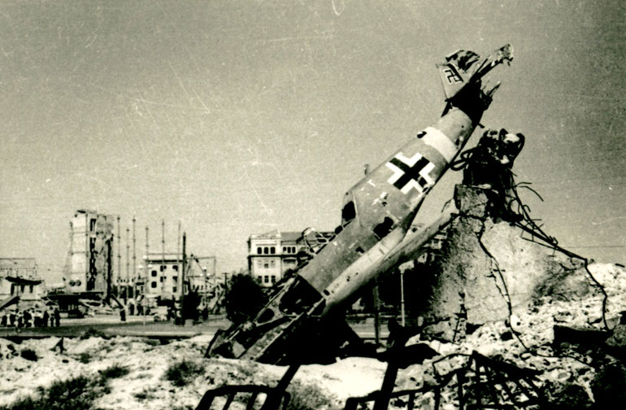
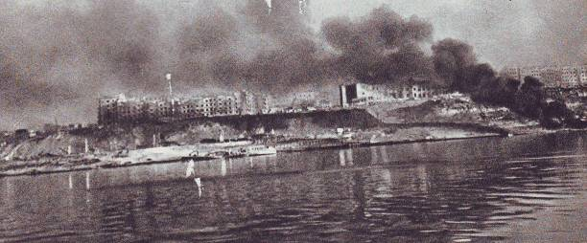
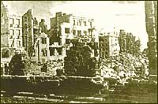
23 августа 1942 года в 16 часов 18 минут силами немецкого 4-го воздушного флота началась массированная бомбардировка Сталинграда. В течение дня было произведено 2 тысячи вылетов самолётов. Город был разрушен на 90%.

Slide 12
Во время массированных бомбёжек 23 – 25 августа 1942 года в Сталинграде погибло более 42 тысяч человек, более 80 тысяч мирных жителей были ранены и изувечены.

Slide 13
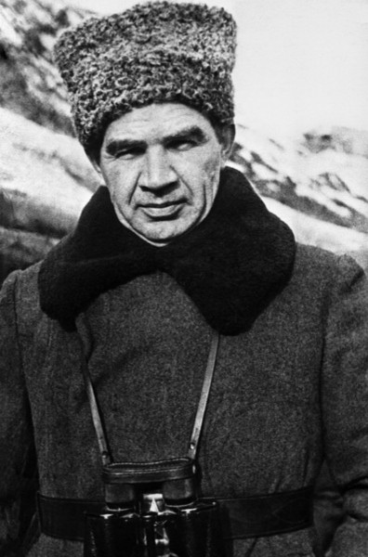
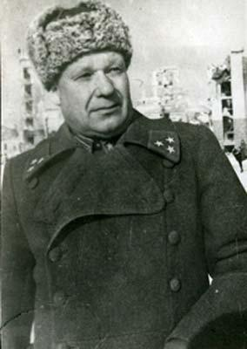
Город защищали 62-я и 64-я армии.
Генерал
В.И. Чуйков
Генерал
М.С. Шумилов

Slide 14
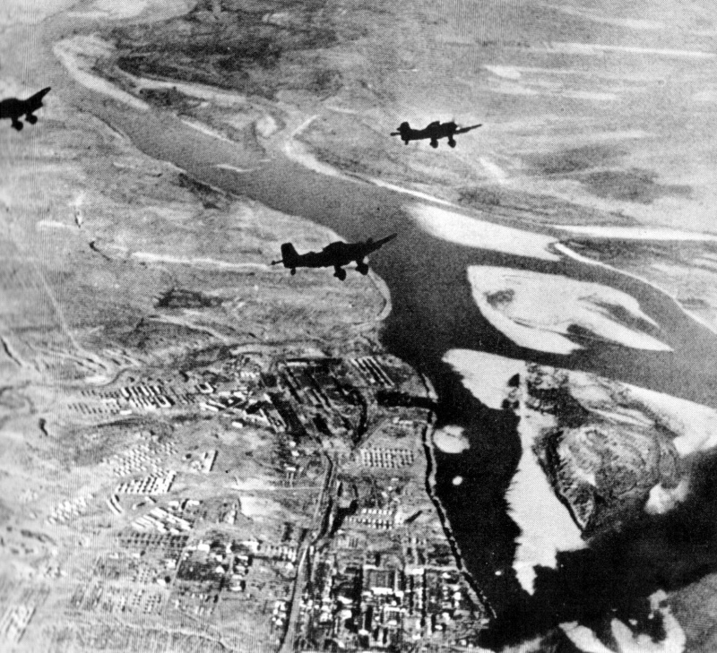
14 октября 1942 года немцы предприняли генеральный штурм Сталинграда.
«Это был день самых кровопролитных и ожесточенных боев за все время сражения. В то утро нельзя было услышать отдельные выстрелы или взрывы — все слилось в непрерывный оглушительный грохот»
(из воспоминаний генерала Чуйкова)
«Пламя пожаров поднималось на несколько сот метров. Фашистские самолеты пролетали над головой. Не только земля, но и небо дрожало от разрывов. Здания рушились, падали стены, коробилось железо», - так писал об этих днях генерал-полковник Александр Родимцев

Slide 15
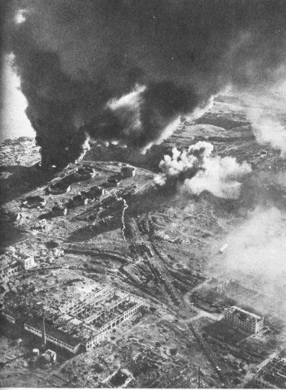
Ожесточённые бои в самом городе продолжались более двух месяцев. В военной истории до Сталинграда не были известны столь упорные городские сражения. Бои велись за каждый дом, за каждый этаж или подвал, за каждую стену.
К ноябрю нацисты сровняли Сталинград с землёй.

Slide 16
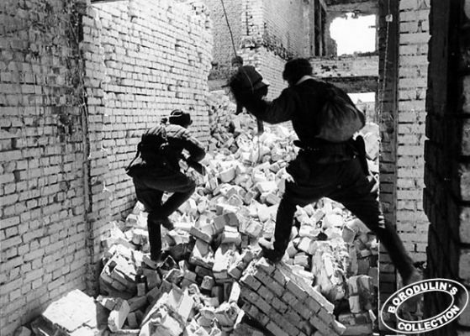
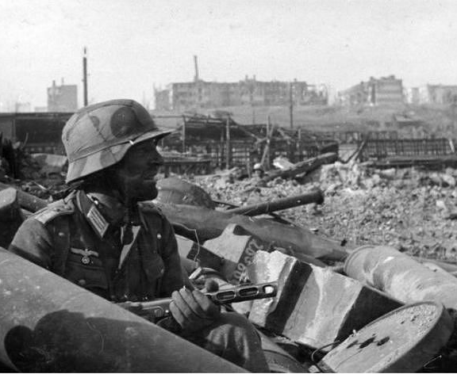
Фашистские генералы решили, что если они захватят Сталинград, то могут победить в этой войне.
Воины Сталинграда стояли насмерть. Железным законом тогда было: каждый дом – крепость, а защищающие его подразделения – непобедимый гарнизон.
Солдаты героически сражались за каждый дом, за каждый этаж. Бывало и так, что на верхних этажах находились фашисты, а нижние этажи уже занимали наши солдаты.

Slide 17
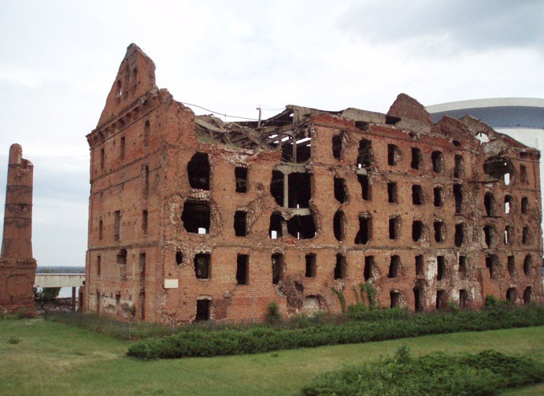
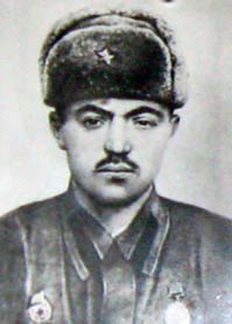
Вражеские штурмовые группы тоже захватывали нижние этажи зданий, но не могли захватить дом целиком. Сутками шли бои за каждый дом. Для немцев было загадкой как отважно сражаются русские воины за каждый дом, за каждый этаж и кто приносит им воду и еду на верхние этажи.
Ярким примером подобных действий является оборона «Дома Павлова». Вся страна узнала имена Павлова и его товарищей, которые в центре города обороняли дом, ставший важным опорном пунктом.
Группа разведчиков из четырех солдат, возглавляемая сержантом Павловым захватила в центре города четырехэтажный дом.
Закрепилась в нем и начала оборонительный бой. Дом стал важным опорным пунктом обороны города. Оказавшись в окружении, они геройски отразили многочисленные яростные атаки врага и удержали дом. Яков Федотович с небольшой группой бойцов почти два месяца удерживал там оборону, не давая врагу пробиться к Волге. Через трое суток пришло подкрепление, доставившее продукты, оружие и боеприпасы.

Slide 18
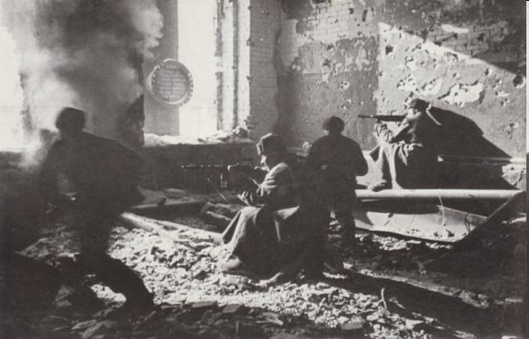
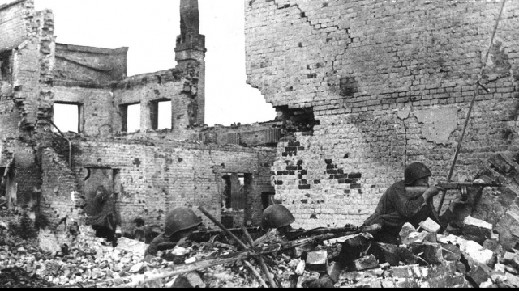
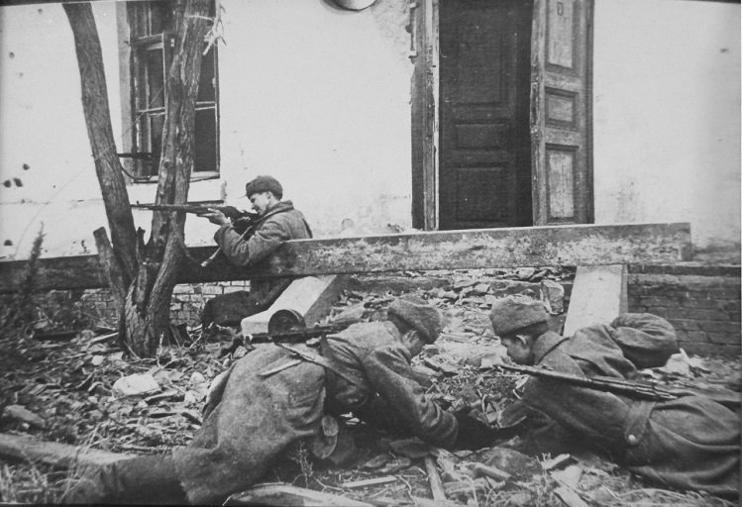
58 дней 24 воина 11 национальностей (здесь москвичи и рязанцы, украинцы и белорусы, латыши и казахи и много других бойцов) стойко обороняли укрепленный дом, отражая яростные атаки противника и удерживая дом до начала наступления советских войск. Стреляют бойцы из окон. Ведут огонь на три стороны. И все это время в подвале дома живут мирные люди. Дом Павлова (Дом Солдатской Славы) стал символом мужества, стойкости и героизма.

Slide 19
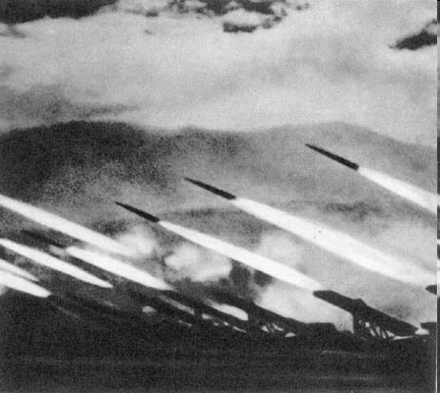
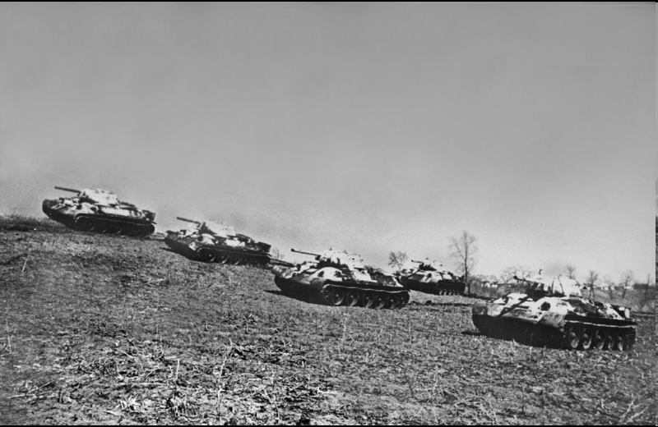
19 ноября 1942 г. оглушительный грохот потряс Приволжские степи. Это открыла огонь советская артиллерия. Заработали минометы, ударили «Катюши». Потом в бой ринулись грозные танки.

Slide 20
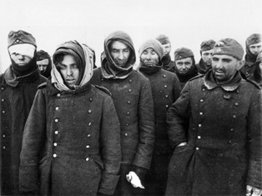
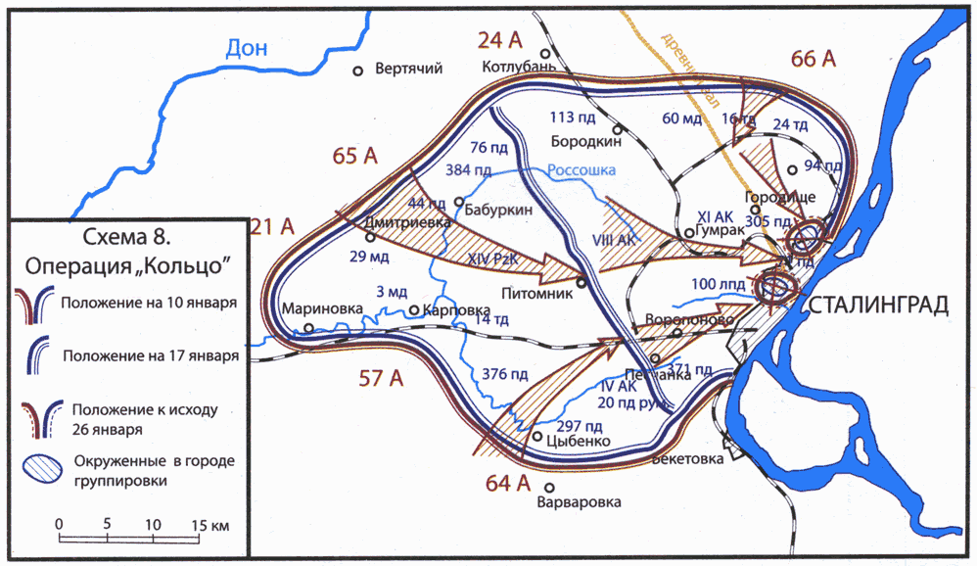
10 января 1943 года советские
войска приступили к осуществлению операции «Кольцо».
Прижатая к Волге и рассечённая на две части
вражеская группировка вынуждена была сдаться.

Slide 21
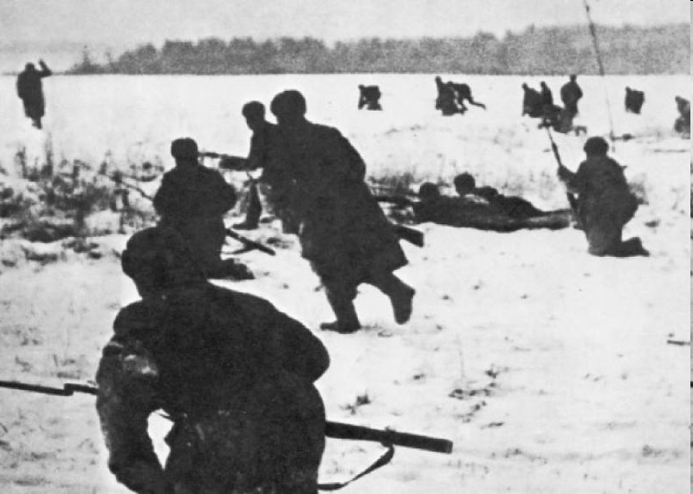
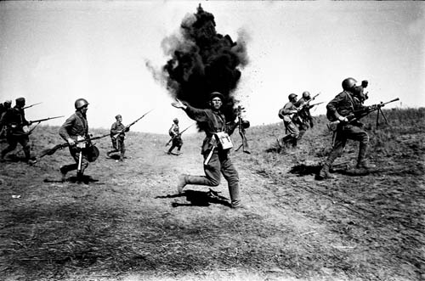
После мощной бомбежки и артподготовки в 10.00 пошли танки, и поднялась пехота. С криком «Ура!» неудержимо рванулась вперед советская пехота. К исходу дня главная полоса обороны противника была прорвана. 20 января Паулюс сам запросил у Гитлера разрешения на капитуляцию. Гитлер отклонил его просьбу. Фюрера уже не интересовала судьба окружённых солдат. Он хотел только одного – чтобы они продержались подольше и не давали советскому командованию возможности перебрасывать войска из-под Сталинграда. С утра 22 января Паулюс радировал командованию вермахта: «Дальнейшая борьба бессмысленна. Катастрофа неизбежна. Для спасения еще оставшихся в живых прошу дать разрешение на капитуляцию». Гитлер ответил: «Запрещаю капитуляцию! Армия должна удерживать свои позиции до последнего патрона!».

Slide 22
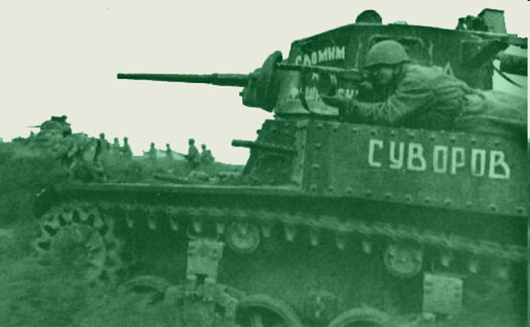
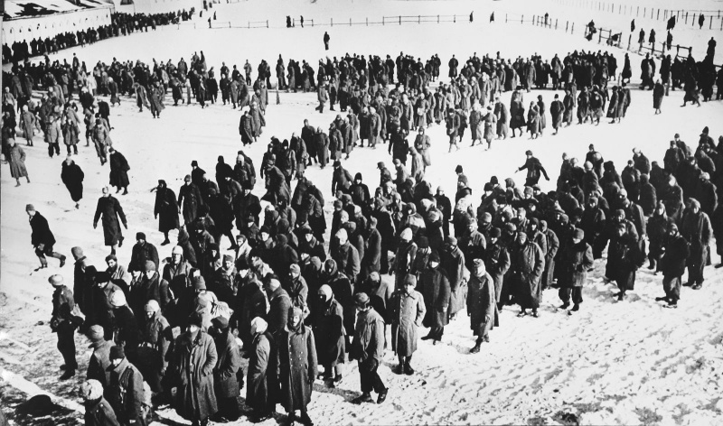
Сражается Сталинград. А в это время с севера и юга к городу устремились навстречу друг другу наши танковые корпуса. Окружила Советская Армия фашистов. В мощных боях разгромила.
Ищут фашисты среди стен городских спасение. Дома все разрушены, щебень да камни. Расползлись фашисты, как тараканы, по щелям и подвалам. Добивают их наши солдаты, выкуривают из подвалов.

Slide 23
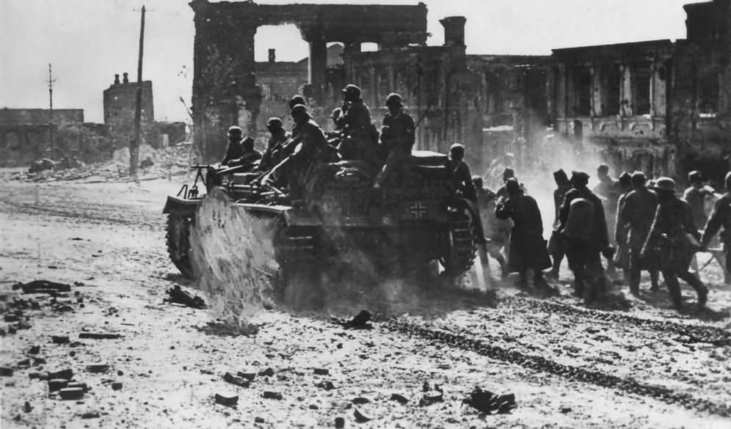

Slide 24
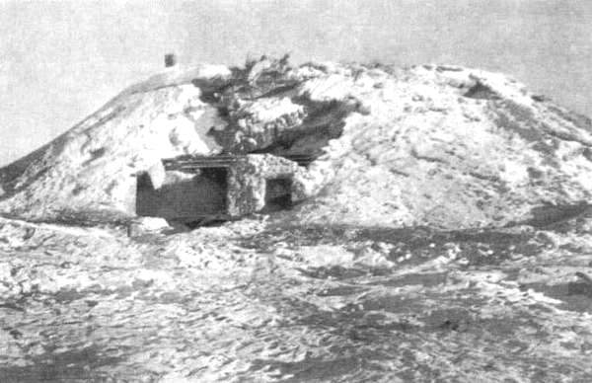
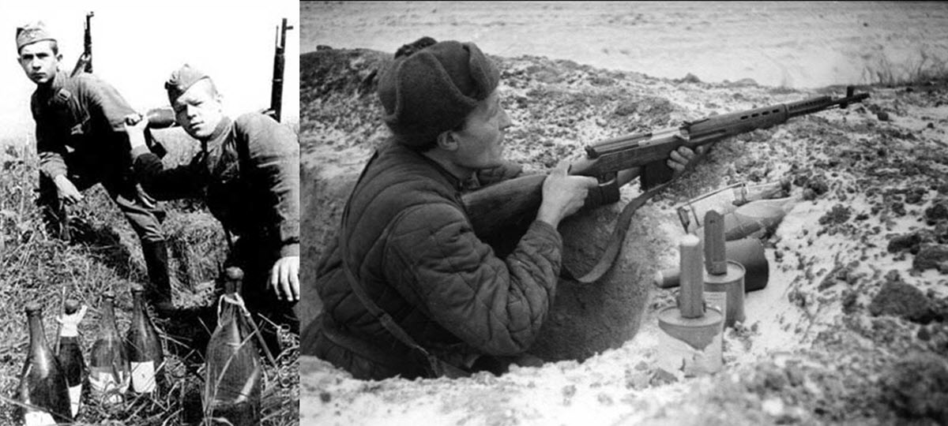
Сражение на Мамаевом Кургане имела важное стратегическое значение: с его вершины открывается панорама города, большой участок Волги, заволжские леса, где в то время находились тылы советских войск.
Гитлеровцы по 10-12 раз в день штурмовали его, но, теряя людей и технику, так и не смогли захватить всю территорию кургана.
Бои за Мамаев курган продолжались 135 суток. В районе Мамаева кургана закончилась Сталинградская битва.
2 февраля 1943 года фашистские войска, окруженные под Сталинградом, окончательно сложили оружие.

Slide 25
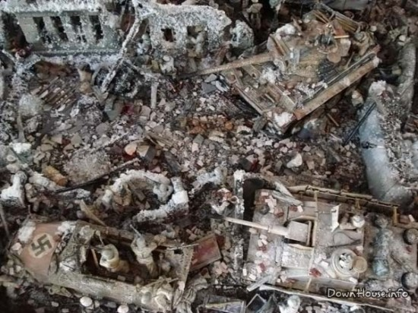
Фюрер в глубоком трауре.
200-й, последний день Сталинградского побоища – второе февраля 1943 года. В этот день по всей Германии был объявлен трёхдневный национальный траур, были приспущены государственные флаги со свастикой.
Германская армия ещё не знала таких катастроф. Гитлер никогда не испытывал такого позора. Товарищ Сталин, давая оценку этой битве, впоследствии скажет: «Сталинград был закатом немецко-фашистской армии».

Slide 26
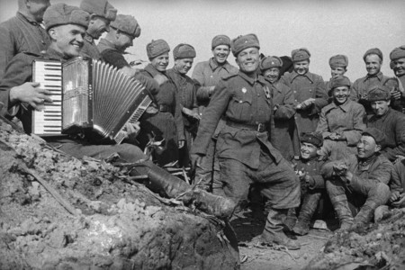
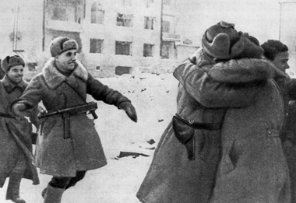
Победа под Сталинградом была полной. Победа была Великой.

Slide 27
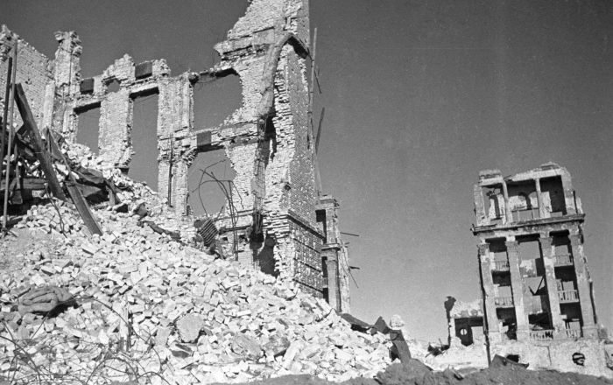
4 февраля 1943 г. в израненном, изуродованном до неузнаваемости смерчем войны городе состоялся многотысячный митинг защитников и жителей Сталинграда.
После освобождения, город был в сплошных руинах. Масштабы разрушений были настолько велики, что высказывались предположения восстанавливать город в другом месте, а руины оставить напоминанием потомкам об ужасах войны. Но все же было решено отстроить город практически заново. Не было жилищ, не работал транспорт, заводы были разрушены, земля была напичкана неразорвавшимися минами, бомбами и снарядами (которые находят по сей день). Но вся огромная страна пришла на помощь героическому городу.
Сталинград был возрожден!

Slide 28
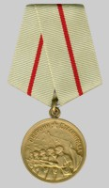
Воины Красной Армии проявили массовый героизм, мужество и высокое воинское мастерство.
Боевые успехи Советской Армии в битве под Сталинградом были высоко оценены Советским правительством. Многие части, соединения и объединения были преобразованы в гвардейские. Боевые награды получили десятки тысяч солдат и офицеров. 112 лучших советских воинов стали Героями Советского Союза.
Во время сражения многие иностранные газеты писали, что только Родина Октября могла воспитать таких героев, как защитники Сталинграда.

Slide 29
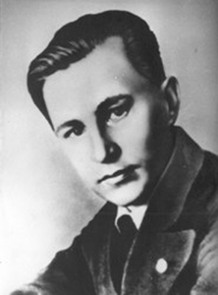
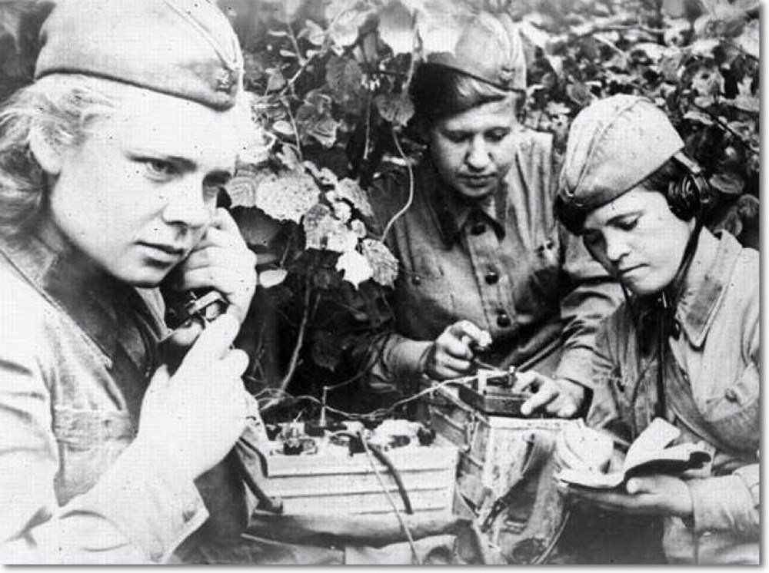
Связист Матвей Путилов
Когда на Мамаевом кургане в самый напряженный момент боя прекратилась связь, рядовой связист 308-й стрелковой дивизии Матвей Путилов пошел ликвидировать разрыв провода. При восстановлении поврежденной линии связи, ему осколками мины раздробило обе руки. Теряя сознание, он крепко зажал зубами концы провода. Связь была восстановлена. За этот подвиг Матвей был посмертно награжден орденом Отечественной войны
II степени. Его катушка связи передавалась лучшим связистам
308-й дивизии.

Slide 30
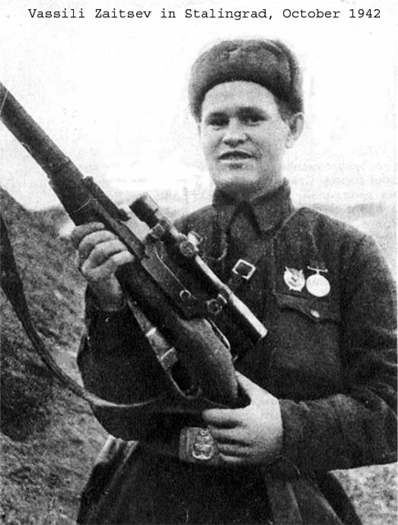
За Волгой для нас земли нет! Автор знаменитых слов в Сталинградской битве участвовал с сентября 1942 по январь 1943. Многих бойцов обучил снайперскому искусству. Много раз ему приходилось вступать в единоборство с гитлеровскими снайперами, и каждый раз он выходил победителем. Но особенно прославил Зайцева снайперский поединок с начальником берлинской школы снайперов майором Кёнингсом, присланным в Сталинград со специальным заданием активизировать снайперское движение в немецких войсках.
К 5 января 1943 г. на счету Василия Григорьевича Зайцева было 230 убитых гитлеровцев.
Зайцев Василий Григорьевич, снайпер, Герой Советского Союза

Slide 31
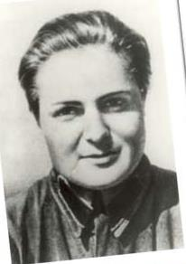
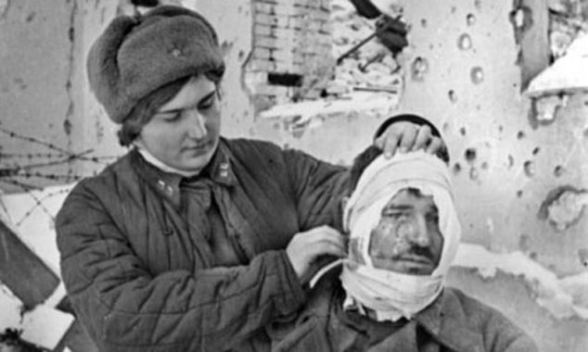
ГУЛЯ КОРОЛЕВА
Санинструктора из 214-ой стрелковой дивизии Марионеллу Королеву близкие люди называли Гулей. В первые дни войны она добровольно ушла на фронт. В разгар Сталинградского сражения, во время ожесточенного боя около хутора Паньшино вынесла 50 тяжело раненных бойцов. Когда наступление наших солдат захлебнулось, лна подняла бойцов в атаку, первой ворвалась в окопы противника и несколькими бросками гранат уничтожила 15 вражеских солдат и офицеров. Смертельно раненая, она стрела по врагу до тех пор, пока оружие не выпало у нее из рук.
9 января 1943 года Гуля Королёва была посмертно награждена Орденом Красного Знамени.
В честь Гули названы улицы в Волгограде (Сталинграде), Междуреченске, Днепропетровске.

Slide 32
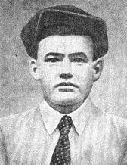
МИХАИЛ АВЕРЬЯНОВИЧ ПАНИКАХА,
ГЕРОЙ СОВЕТСКОГО СОЮЗА.
2 октября на позиции, которые занимал взвод Паникахо, наступала группа немцев численностью до роты при поддержке 7 танков. Первая атака была отбита, но враг получил подкрепление и снова пошел в наступление. У бойцов не осталось патронов к противотанковым ружьям, у Михаила было только две бутылки с зажигательной смесью КС, воспламенявшиеся от контакта смеси с воздухом.
В момент, когда Михаил хотел метнуть бутылку в танк, в неё попал патрон, окоп загорелся, однако матрос, сгорая заживо, со страшным криком бросился со второй бутылкой на второй вражеский танк и поджёг его, бросив КС в моторное отделение. Оставшиеся в живых красноармейцы также поднялись в атаку, уничтожив гранатами ещё два танка. Немцы в страхе отступили.
Михаил погиб, однако подвиг был совершён у всех на виду, и о нем много писали в газетах. Парень был посмертно представлен к званию Героя СССР.

Slide 33
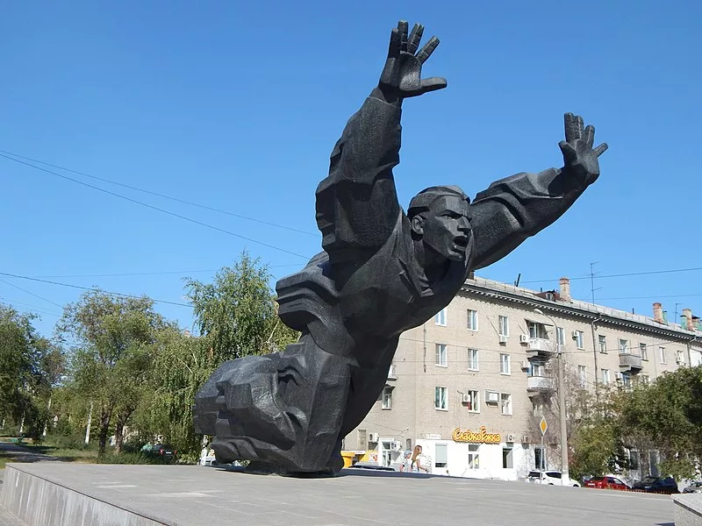
В Волгограде много памятников, посвященных Великой Отечественной войне. Это не случайно, ведь в этом городе решалась судьба Отечества – всего Советского Союза.
Скульптура была открыта в 1975 году. Авторами выступили скульптор Харитонов, архитектор Белоусов. Памятник посвящен Михаилу Паникахе – герою Сталинградской битвы. В 1942 году он, пожертвовав жизнью, прыгнул на танк с бутылкой зажигательной смеси. Шестиметровый памятник изображает Михаила Паникаху в прыжке. Скульптура сделана из меди, стоит на железобетонном постаменте.
В Волгограде на пересечении проспекта Металлургов и ул.Таращанцев расположен памятник Михаилу Паникахе.

Slide 34
Сразу после окончания войны началось восстановление дома Павлова. Несколько месяцев, женщины-строители собирали практически по кусочкам разрушенное здание. Но восстановили его одним из первых во всем городе.
На сегодняшний день сохранена лишь торцевая часть стены дома. Именно на ней в 1985 году была размещена надпись с именем Павлова. Сейчас это обыкновенное жилое здание, а о бывших военных действиях напоминает лишь мемориальная стена.
Надпись на стене «В жоме этом слились воедино подвиг ратный и трудовой! Отстоим тебя, родной Сталинград!»
«Дом Павлова»

Slide 35
Идея сооружения в городе-герое величественного монумента, в память о великом сражении, возникла почти сразу после окончания битвы. Это самый крупный монумент, посвященный событиям Второй мировой войны, из всех, построенных где-либо в мире. Протяженность мемориального комплекса от подножия до вершины холма составляет 1,5 км, все сооружения выполнены из железобетона.
ИСТОРИКО-МЕМОРИАЛЬНЫЙ КОМПЛЕКС «ГЕРОЯМ СТАЛИНГРАДСКОЙ БИТВЫ» НА МАМАЕВОМ КУРГАНЕ.

Slide 36
Мемориальный комплекс
«Героям Сталинградской битвы»

Slide 37
Площадь Стоявших насмерть символизирует самые сложные моменты Сталинградской битвы. Посреди нее находится водоем, в центре которого возвышается скульптура русского воина. Его фигура высотой 16,5 метров высечена из цельной каменной глыбы.
На подножии выгравированы цитаты из известного приказа № 227, изданного в 1942 году: «Ни шагу назад!», «Стоять насмерть!» - таков был приказ Родины. Выполнить его было неимоверно трудно.
Не случайно автор изобразил солдата с обнаженным торсом, чтобы передать, какого огромного физического напряжения стоила оборона Сталинграда. Каждый мускул напряжен до предела. А разве это только физическое напряжение? Всмотритесь в его лицо. Это лицо человека, который смотрит смерти в глаза, но он не отступит, не отойдет.

Slide 38
Скульптура «Родина-мать!»
Это одна из самых высоких (на момент постройки — высочайшая) статуй в мире. На ее изготовление ушло 5500 тонн бетона и 2400 тонны железных конструкций. Статуя располагается на фундаменте‑пьедестале, однако его большая часть скрыта под землей, из‑за чего создается впечатление, что «Родина‑мать» стоит голыми ногами на холме.
Это скульптурная композиция, ведущая вверх по лестнице. Находится следом за площадью «Стоять насмерть». Длина стены-мемориала 46 метров, высота 18 метров. Руины представляют собой героическую летопись Сталинградской битвы. В стене высечены фигуры солдат, знамена, боевые сражения. Проходя по лестнице, поневоле попадаешь во времена ВОВ. Поскольку место озвучивается сводками информбюро и песнями военных лет.
Вдоль серпантина, ведущего к статуе, в разное время были перезахоронены останки более 35 тысяч солдат, погибших во время битвы за Сталинград. Здесь же, вдоль дорожки к монументу, расположены надгробия Героев Советского Союза — например, известного снайпера Василия Зайцева, уничтожившего в 1942 году более 220 немецких солдат.

Slide 39
Зал Воинской славы
Самый главный элемент в Зале Воинской славы — пятиметровая рука воина, сжимающего факел. И днем, и ночью в факеле горит вечный огонь. На стенах Зала мозаикой выложены 34 траурных знамени, на которых перечислены имена и фамилии бойцов, погибших при защите Сталинграда (всего около 8000 тысяч — далеко не всех из них). Под самым потолком проходит Георгиевская лента, на которой написано: «Да, мы были простыми смертными, и мало кто уцелел из нас, но все мы выполнили свой патриотический долг перед священной матерью‑Родиной!».

Slide 40
У руки так же денно и нощно стоит почетный караул, и стоит увидеть, как происходит его смена.

Slide 41
Скульптура
«Скорбь матери»
Памятник расположен на Мамаевом Кургане, на площади Скорби. Склоненная женская фигура матери держит на руках умирающего сына. Одиннадцатиметровая скульптура сделана из железобетона. По замыслу автора фигуры матери и сына высечены не до конца. Это создает ощущение монолитности и щемящей тоски. Рядом с памятником находится бассейн «Озеро слез». Он символизирует боль матерей и жен, потерявших в бою своих близких.

Slide 42
«Стены – руины» воспроизводят образ уничтоженного города. Барельефы на них рассказывают о подвигах героев Сталинграда.
Это скульптурная композиция, ведущая вверх по лестнице. Находится следом за площадью «Стоять насмерть». Длина стены-мемориала 46 метров, высота 18 метров. Руины представляют собой героическую летопись Сталинградской битвы. В стене высечены фигуры солдат, знамена, боевые сражения. Проходя по лестнице, поневоле попадаешь во времена ВОВ. Поскольку место озвучивается сводками информбюро и песнями военных лет.

Slide 43
Горельеф
«Память поколений».
Это центральный элемент Входной площади Мамаева Кургана. Многофигурный барельеф представляет собой каменную стену. На ней высечены фигуры мужчин, женщин и детей. Все они несут венки с цветами и приспущенные знамена. Тем самым люди отдают дань памяти воинам, погибшим в Сталинградской битве. Горельеф символизирует память потомков, они никогда не забудут о подвиге.

Slide 44
Суммарные потери советской и немецкой сторон в Сталинградской битве превышают два миллиона человек. Это самое жестокое сражение в истории человечества, и воспоминания о том, что каждый квадратный метр Мамаева кургана был пропитан кровью, не являются художественным преувеличением. Строительство мемориала под руководством архитектора Вучетича длилось восемь лет. Все элементы мемориала — площади, скульптуры, барельефы, памятники — глубоко символичны. Включая и дорожку к главному монументу мемориала — памятнику «Родина‑мать зовет!». На ней ровно двести ступеней — как и ровно двести тех дней, которые длилась Сталинградская битва.

Slide 45
Художественная панорама «Разгром немецко-фашистских войск под Сталинградом» размещается в специально построенном здании, имеющем круглую форму.
Художественная панорама «Разгром немецко-фашистских войск под Сталинградом»

Slide 46
Музей – панорама «Сталинградская битва»
Это самое большое живописное полотно в России, на котором изображен заключительный этап Сталинградской битвы в январе 1943 года, а точнее операция под названием «Кольцо». Во время изучения панорамы кажется, будто вы находитесь на вершине Мамаева кургана.
Вокруг — заснеженные окопы, воронки от авиабомб и отряды бойцов, наверху — пикирующие самолеты, на горизонте — Волга. Художники студии Грекова включили в плотно и легендарные моменты сражения — например, подвиги пехотинца Михаила Паникахи, который, объятый огнем, бросился на немецкий танк, и снайпера Василия Зайцева, уничтожившего за всю Сталинградскую битву больше двух сотен вражеских солдат.

Slide 47
Медаль "Золотая Звезда"
Орден Ленина
Прошла война, прошла страда, Но боль взывает к людям: Давайте, люди, никогда Об этом не забудем. Пусть память верную о ней Хранят, об этой муке, И дети нынешних детей, И наших внуков внуки.
10 ноября 1961 года Президиум Верховного Совета РСФСР постановил переименовать город Сталинград в город Волгоград.
8 мая 1965 года Президиум Верховного Совета СССР издал Указ об утверждении Положения о почетном звании, в этот же день с вручением ордена Ленина и медали «Золотая Звезда» оно было присвоено городу Волгограду.

Slide 48
Сталинград! Крепость на Волге. Город – легенда. Город –герой. Здесь люди стояли, как скалы. Здесь жизнь победила смерть. Вечная слава героям, павшим за свободу и независимость. Поклонимся памяти погибшим. Отдадим дань памяти живым.

Slide 49
Второе февраля –
Победа в Сталинградской битве!
Курган, скульптура Матери-Отчизны, тишина…
И как в немом… и чёрно-белом, старом фильме
Печален шаг Потомков… Сердце… и Душа…
Здесь не чеканят шаг. Здесь всё открыто…
Идут и Ветераны, Деды и Отцы…
И преклоняются к Фамилиям убитых
За Жизнь что после… Матери… Сыны…
Звенят Медали… Алые гвоздики -
На мрамор Памяти от всех Живых!
И Русское, извечное Простите…
На склоне… в Храме Всех Святых…
Минута длится… в Слёзы верить…
И Жизнь, как Покаяние – длинна!
А Подвиг Ваш… конечно не измерить…
Всё потому… что Родина… Одна!

Slide 50
Спасибо за мир на земле!

